Slide 1
Разработка унифицированной методики выбора статистических критериев для анализа продуктовых метрик в условиях интеграции UGC- и SVOD-платформ (На примере слияния Rutube и Premier)
Факультет
Компьютерных наук
Аналитика больших данных
Москва, 2026
Студент: Бохонко Максим Дмитриевич
Научный руководитель: Карпов Анатолий Дмитриевич

Slide 2

Актуальность и проблематика
Факультет
Компьютерных наук
Аналитика больших данных
Москва, 2026
- Rutube (UGC) и Premier (SVOD) объединяются
- Разные бизнес-модели → разные типы метрик (вовлеченность vs подписка, LTV)
- Статистические вызовы:
- ненормальность распределений
- неравенство дисперсий
- редкие события (досмотр 100%)
- Отсутствие единого регламента в подходах аналитиков
Проблема: отсутствует унифицированная методика выбора критерия для гибридной среды

Slide 3
Цель и задачи
Факультет
Компьютерных наук
Аналитика больших данных
Москва, 2026
Классификация метрик
Валидация на 22 млн строк
Unified Decision Tree
Обзор и сравнение критериев
Рекомендации
Цель работы: Разработать, обосновать и валидировать на реальных данных унифицированную методику выбора статистических критериев для анализа продуктовых метрик в условиях интеграции двух разных бизнес-моделей — видеоплатформы с пользовательским контентом (Rutube) и SVOD-сервиса платного доступа к фильмам и сериалам (Premier)

Slide 4
Данные и методология
Факультет
Компьютерных наук
Аналитика больших данных
Москва, 2026
Платформа | Тип данных | Строк | Период
Premier | Просмотры | 7 310 706 | 2024-2025
Premier | Подписки | 4 000 029 | 2024-2025
Rutube | Просмотры | 7 309 964 | 2024-2025
Rutube | Подписки | 3 505 404 | 2024-2025
Метрики: watchtime_total, досмотры 25/50/75/100%, content_duration, money, ltv
Методы анализа: t-тест, Манна-Уитни, Z-тест, бутстрап, логистическая регрессия, Каплан-Мейер, Log-rank

Slide 5
Факультет
Компьютерных наук
Аналитика больших данных
Москва, 2026
Сравнение платформ: ключевые метрики
Метрика | Premier | Rutube | Лидер
Среднее время просмотра (сек) | 915 | 630 | Premier
Медианное время просмотра (сек) | 453 | 60 | Premier
Доля досмотра 25% | 57.7% | 48.8% | Premier
Доля досмотра 50% | 48.1% | 38.1% | Premier
Доля досмотра 75% | 40.5% | 30.1% | Premier
Доля досмотра 100% | 2.5% | 8.0% | Rutube
ARPU (руб.) | 480 | 354 | Premier
LTV (руб.) | 4 273 | 324 | Premier
*Источник: расчёты по данным просмотров и подписок за 2024–2025 гг

Slide 6
Факультет
Компьютерных наук
Аналитика больших данных
Москва, 2026
Результат: регламент для объединённой команды
Анализ показал: выбор критерия зависит от типа метрики, распределения, размера выборки и наличия выбросов
Чтобы это знание работало в команде, оно закреплено в регламенте — пошаговой инструкции для аналитика
Регламент включает: диагностику предпосылок, таблицы выбора критерия, запреты, порядок действий при неопределённости
Для автоматизации выбора разработан веб-прототип Criterion Oracle
*Полный текст регламента — в Приложении Б ВКР

Slide 7
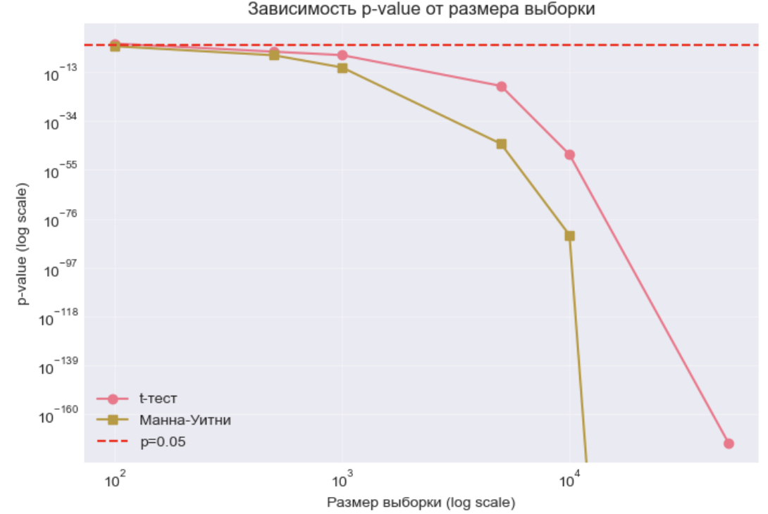
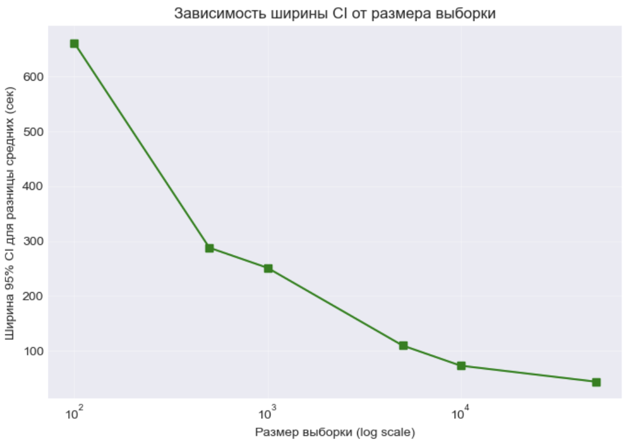
Сравнение критериев: t-тест vs Манна-Уитни
Факультет
Компьютерных наук
Аналитика больших данных
Москва, 2026
Сравнение при n=10 000
Критерий | P-value
t-тест Уэлча | 3.79e-49
Манна-Уитни | 9.05e-84
Сравнение при n=100
Критерий | P-value
t-тест Уэлча | 0,161
Манна-Уитни | 0,012
*Манна-Уитни чувствительнее при малых выборках и скошенных распределениях

Slide 8
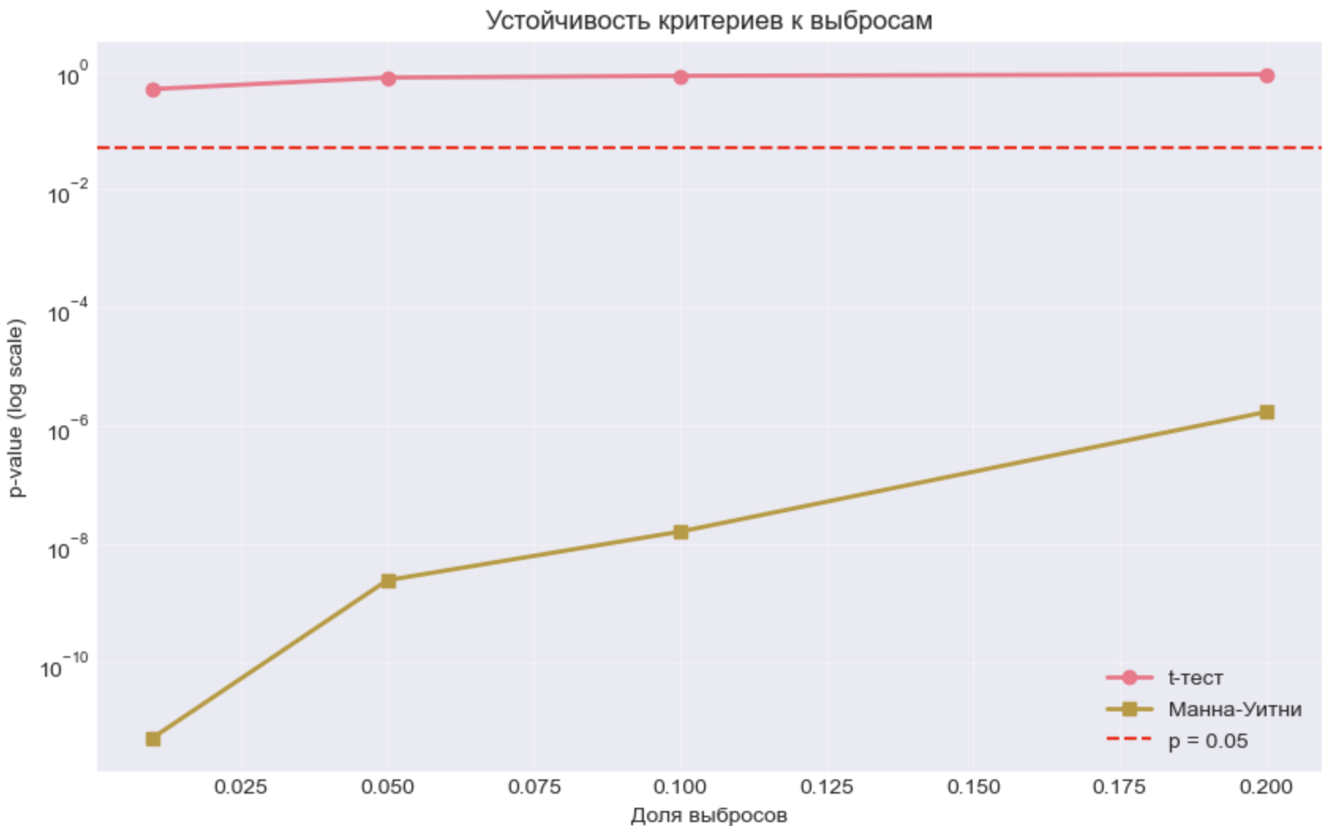
Устойчивость критериев к выбросам
Факультет
Компьютерных наук
Аналитика больших данных
Москва, 2026
Доля выбросов | t-test p-value | Mann-Whitney p-value | Вывод
0% | 1.90e-06 | 9.50e-12 | Оба значимы ✅
1% | 0.497 | 5.38e-12 | t-test ❌ не значим
5% | 0.778 | 2.47e-09 | t-test ❌ не значим
10% | 0.832 | 1.64e-08 | t-test ❌ не значим
20% | 0.880 | 1.73e-06 | t-test ❌ не значим
*При 1% выбросов t-тест перестаёт работать. Манна-Уитни сохраняет значимость даже при 20% засорения

Slide 9
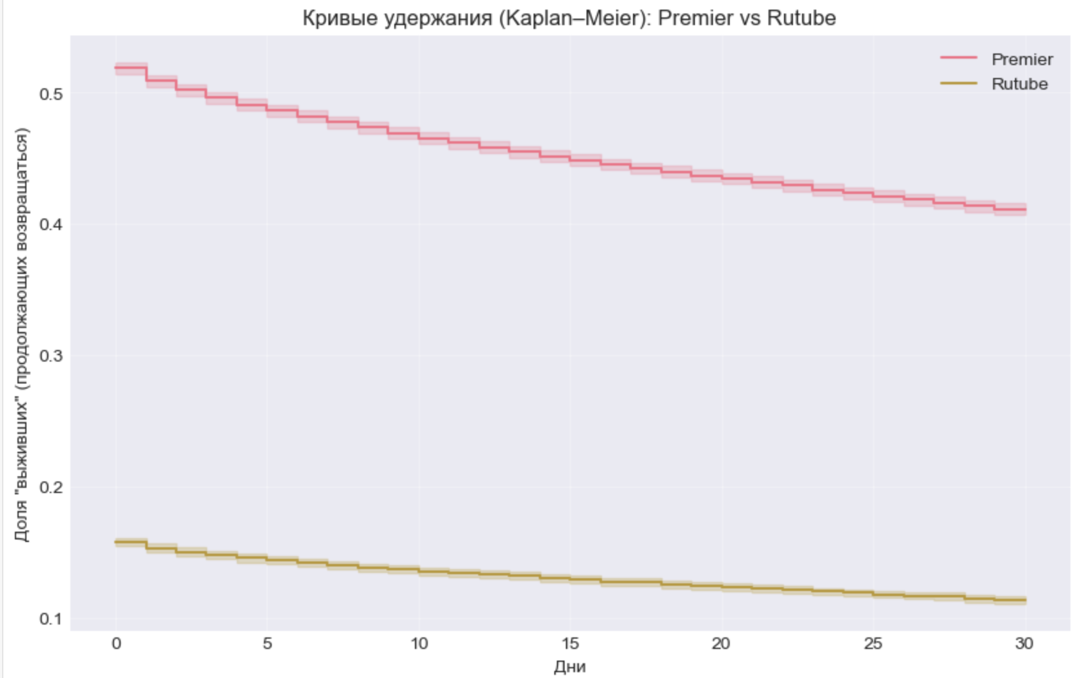
Survival analysis: удержание пользователей
Факультет
Компьютерных наук
Аналитика больших данных
Москва, 2026
Log-rank тест: χ² = 13037.8, p ≈ 0
Удержание Premier выше на всём 30-дневном горизонте. Различия статистически значимы.

Slide 10
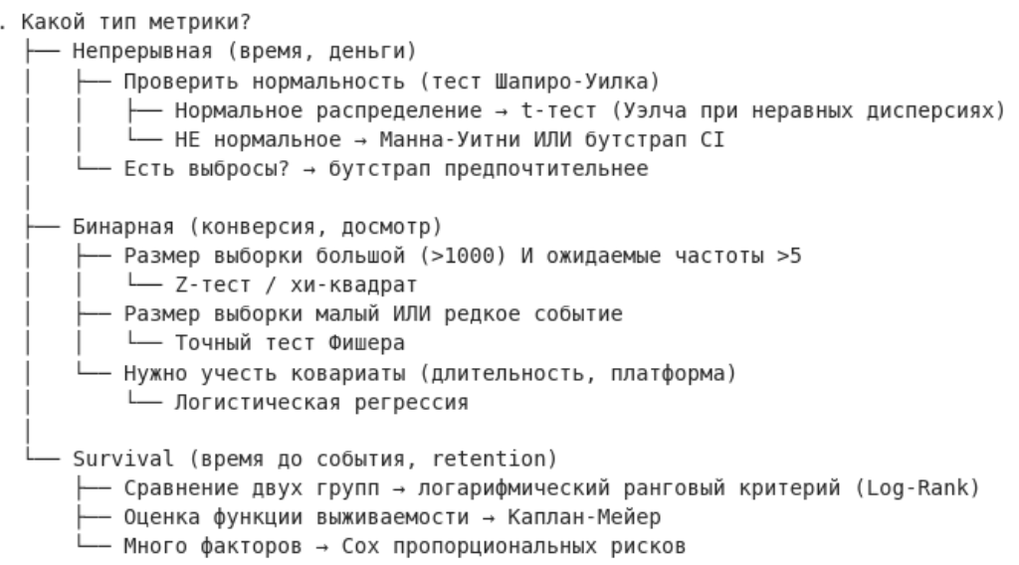
Unified Decision Tree — схема выбора статистического критерия
Факультет
Компьютерных наук
Аналитика больших данных
Москва, 2026
💡 Пример 1: Для watchtime_total нормальность отвергнута, дисперсии не равны → по схеме идём в ветку «Манна-Уитни». Это подтвердилось на практике: критерий показал большую чувствительность, особенно на малых выборках.
💡Пример 2: Для бинарных метрик (досмотр 50%) мы дополнительно использовали логистическую регрессию — она подтвердила выводы Z-теста и позволила учесть длительность видео.
💡 Пример 3: Для retention схема рекомендует Log-rank тест — он выявил значимые различия между платформами (χ² = 13038, p ≈ 0).
Реализовано в веб-прототипе: criterion-oracle.lovable.app Выбери параметры метрики → получи критерий и код → используй в работе
*Разработано на основе анализа реальных данных Rutube и Premier, 22 млн строк

Slide 11
Регламент внедрения (методика)
Факультет
Компьютерных наук
Аналитика больших данных
Москва, 2026
Стандартизация статистического анализа | Работа с данными | Монетизация и вовлечение
- Принять единый регламент выбора критерия (полный текст в Приложении ВКР) - Внедрить Unified Decision Tree и Criterion Oracle как единый корпоративный стандарт выбора критерия - Для непрерывных метрик с ненормальным распределением → Манна-Уитни или бутстрап - Для бинарных метрик на больших выборках → Z-тест, при наличии ковариат → логистическая регрессия - Для анализа удержания (retention) → Log-rank test | - Унифицировать идентификаторы пользователей между платформами (user_id, cid, passport_id) - Добавить поле platform во все аналитические таблицы - Создать единую витрину для A/B-тестов с предрасчитанными метриками | - LTV Premier в 13 раз выше → использовать кросс-промо Premier на Rutube - Rutube лидирует по досмотру 100% (шортсы) → адаптировать успешные форматы для Premier - На Premier ARPPU (585 руб.) выше ARPU (480 руб.) — есть потенциал по конвертации неплатящих пользователей

Slide 12
Направления дальнейшего развития
Факультет
Компьютерных наук
Аналитика больших данных
Москва, 2026
Развитие веб-прототипа Criterion Oracle
- Интерактивный инструмент для выбора статистического критерия
- Пользователь выбирает: тип метрики, размер выборки, наличие выбросов
- Система выдаёт: рекомендованный критерий и пример кода
- Визуализация работы критериев на демо-данных
Расширение ML-компоненты
- Обучение модели для автоматического выбора критерия
- Признаки: тип метрики, размер выборки, нормальность, дисперсии
- Предсказание критерия без участия аналитика
- Валидация на исторических A/B-тестах
Пакет для автоматической проверки предпосылок
- Небольшой Python-модуль для предварительного анализа метрик
- Функции: проверка нормальности, равенства дисперсий, наличие выбросов
- Автоматическая рекомендация критерия по результатам проверок
- Легко встраивается в существующие пайплайны аналитики

Slide 13
Заключение
Факультет
Компьютерных наук
Аналитика больших данных
Москва, 2026
Основные итоги
- Разработан и внедряется регламент выбора критерия для объединённой команды
- Создан веб-прототип Criterion Oracle, реализующий этот регламент
- Разработана и валидирована унифицированная методика выбора статистических критериев — Unified Decision Tree
- Проанализировано 22 млн строк реальных данных просмотров и подписок Rutube и Premier за 2024–2025 гг.
- Доказано: Манна-Уитни устойчивее и чувствительнее t-теста:
при n = 100 t-тест не значим (p = 0.161), Манна-Уитни значим (p = 0.012)
при 1% выбросов t-тест ломается (p = 0.497), Манна-Уитни работает (p = 5.38e-12)
- Бутстрап даёт реалистичные доверительные интервалы (ширина 46.8 сек против 1.8 сек у t-теста)
- Log-rank тест подтвердил значимые различия в удержании между платформами (χ² = 13037.8, p ≈ 0)
Практическая ценность: Регламент готов к внедрению в объединённую команду аналитики Rutube и Premier
Научная новизна: Впервые задача выбора критериев решена для сценария слияния UGC- и SVOD-платформ на реальных данных

Slide 14
Спасибо за внимание!
Факультет
Компьютерных наук
Аналитика больших данных
Москва, 2026
Бохонко Максим Дмитриевич
maxbokh@gmail.com
НИУ ВШЭ, магистратура «Аналитика больших данных»

